Slide 1
钢管订购与运输问题

Slide 2

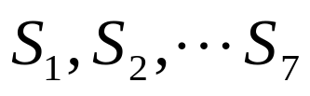
问题：
要铺设一条 的输送天然气的主管道, 如图一所示(见下页)。经筛选后可以生产这种主管道钢管的 钢厂有 . 图中粗线表示铁路，单细线表示公路，双细线表示要铺设的管道(假设沿管道或者原来有公路，或者建有施工公路)，圆圈表示火车站，每段铁路、公路和管道旁的阿拉伯数字表示里程(单位km)。 为方便计，1km主管道钢管称为1单位钢管。
290
30
S7
S3
S4
320
160
20
S2
690
160
70
30
20
1200
690
170
70
S6
A15
720
520
88
62
110
500
462
10
420
A14
202
S1
70
S5
A13
1100
20
42
10
220
A12
210
195
12
480
300
A11
3060
31
A9
A10
1150
5
10
201
A8
680
450
600
10
194
205
A7
80
A5
A6
图一
3
2
750
A4
606
104
301
A3
A2
A1

Slide 3





一个钢厂如果承担制造这种钢管，至少需要生产500个单位。钢厂 在指定期限内能生产该钢管的最大数量为 个单位，钢管出厂销价1单位钢管为 万元，如下表：
1单位钢管的铁路运价如下表：
i
1
2
3
4
5
6
7
800
800
1000
2000
2000
2000
3000
160
155
155
160
155
150
160
里程(km)
≤300
301～350
351～400
401～450
451～500
运价(万元)
20
23
26
29
32
里程(km)
501～600
601～700
701～800
801～900
901～1000
运价(万元)
37
44
50
55
60
1000km以上每增加1至100km运价增加5万元。

Slide 4
公路运输费用为1单位钢管每公里0.1万元（不足整公里部 分按整公里计算）。
钢管可由铁路、公路运往铺设地点（不只是运到点，而是管道全线）。
问题：
（1）请制定一个主管道钢管的订购和运输计划，使总费用最小(给出总费用)。
（2）请就（1）的模型分析：哪个钢厂钢管的销价的变化对购运计划和总费用影响最大，哪个钢厂钢管的产量的上限的变化对购运计划和总费用的影响最大，并给出相应的数字结果。
（3）如果要铺设的管道不是一条线，而是一个树形图，铁路、公路和管道构成网络，请就这种更一般的情形给出一种解决办法，并对图二按（1）的要求给出模型和结果。

Slide 5
290
30
S7
S3
S4
A18
160
160
320
A20
70
20
20
S2
690
100
690
260
30
130
70
(A21)
S6
1200
170
A15
720
520
88
190
A19
110
500
62
420
A14
A16
A17
462
202
S5
10
A13
1100
S1
42
70
10
210
20
220
A12
12
480
A11
195
31
300
3060
A9
A10
1150
680
5
10
201
A8A11
600
10
A7
450
194
205
80
A6
606
A5
图二
2
750
A4
3
A3
104
301
A2
A1

Slide 6
一 基本假设
1.购买、运输钢管 都是整单位。
2. 沿铺设主管道已有公路或者有施工公路。
3.钢厂先将钢管运输到各个结点A_{j},再由A_{j}向各个方向运输。
4. 在主管道上，每公里卸1单位的钢管。
5.在求解钢厂的价格对总价的影响时，认为钢管的单价只会在一个小范围内变化，在求解钢厂的生产上限对总价的影响时，亦是如此。

Slide 7
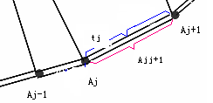
二.问题分析
将钢管先运输到各个结点（运输费用），然后再将钢管从各个结点运 往具体铺设地点（铺设费用).
钢管从钢厂si到运输结点Aj的费用包括钢管的销价﹑钢管的铁路运输费用和钢管的公路运输费用。在费用最小时，对钢管的订购和运输进行分配，可得出问题的最佳方案。

Slide 8
符号说明：
Si：第个钢厂；i=1,..7
si：第个钢厂的最大产量； i=1,..7
Aj ：输送管道（主管道）上的第j个点； j=1,..15
Ajj+1; 相邻点Aj与Aj+1之间的距离；
pi：第i个钢厂1单位钢管的销价； i=1,..7
xij：钢厂Si向第j个点运输的钢管量； i=1,..7, j=1,..15
yj：运输点Aj向Aj+1点方向铺设的钢管量；j=1,..14 (t1=0)
aij：1单位钢管从钢厂Si运到点Aj的最少总费用，即公路运费﹑铁路运费和钢管销价之和； i=1,..7,j=1,..15
bj ： 公路和铁路的相交点； j=1,..17 ：

Slide 9
三．模型的建立与求解
1 问题一的订购和运输方案
1) 单位钢管从钢厂Si运到点Aj的最少总费用aij
根据图 一，借助求最短路的方法(Djikstra算法) 求aij，
方法一．
赋权图： 赋边权：(K, L, V)
K: K=1(铁路）， K=２ （公路）
L：路程
V: f(K,L) 阶段运费
方法二
由于钢管从钢厂运到运输点要通过铁路和公路运输，而铁路运输费用是分段函数，与全程运输总距离有关。又由于钢厂直接与铁路相连，所以可先求出钢厂Si到铁路与公路相交点bj的最短路径(借助求最短路的方法) 。

Slide 10
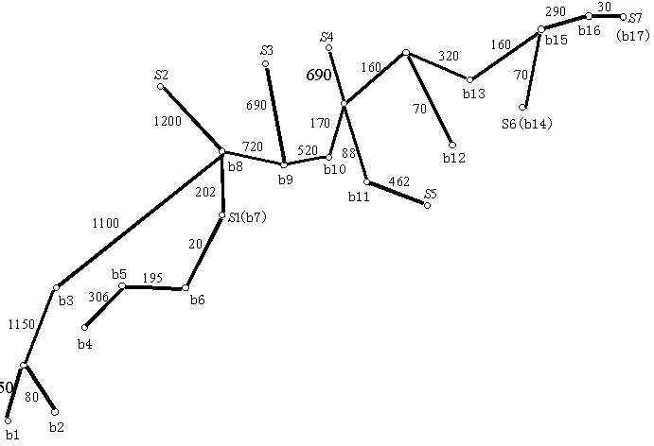
依据钢管的铁路运价表，算出钢厂Si到铁路与公路相交点bj的最小铁路运输费用，并把该费用作为边权赋给从钢厂Si到bj的边。
再将与bj相连的公路、运输点Aj及其与之相连的要铺设管道的线路（也是公路）添加到图上，根据单位钢管在公路上的运价规定，得出每一段公路的运费，并把此费用作为边权赋给相应的边。以S1为例得图四

Slide 11
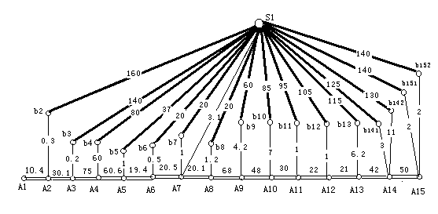
图四 钢管从钢厂S1运到各结点的费用权值图
根据图 四，借助求最短路的方法求得aij

Slide 12
求出单位钢管从S1到Aj的最少运输费用(单位：万元)依次为：
170.7，160.3，140.2，98.6，38，20.5，3.1，21.2，
64.2， 92， 96，106，121.2，128，142
加上单位钢管的销售价，得出从钢厂S1购买单位钢管运输到点Aj的最小费用(单位：万元)依次为：
330.3，320.3，300.2，258.6，198，180.5，163.1，181.2，
224.2，252，256，266，281.2，288，302
同理，可求出从钢厂S2,…S7购买单位钢管运输到点A7的最小总费用

Slide 13
从各钢厂购买单位钢管运输到点Aj的最小总费用(aij)
 | A2 | A3 | A4 | A5 | A6 | A7 | A8 | A9 | A10 | A11 | A12 | A13 | A14 | A15
s1 | 320.3 | 300.2 | 258.6 | 198 | 180.5 | 163 | 181.2 | 224.2 | 252 | 256 | 266 | 281.2 | 288 | 302
s2 | 360.3 | 345.2 | 326.6 | 266 | 250.5 | 241 | 226.2 | 269.2 | 297 | 301 | 311 | 326.2 | 333 | 347
s3 | 375.3 | 355.2 | 336.6 | 276 | 260.5 | 251 | 241.2 | 203.2 | 237 | 241 | 251 | 266.2 | 273 | 287
s4 | 410.3 | 395.2 | 376.6 | 316 | 300.5 | 291 | 276.2 | 244.2 | 222 | 211 | 221 | 236.2 | 243 | 257
s5 | 400.3 | 380.2 | 361.6 | 301 | 285.5 | 276 | 266.2 | 234.2 | 212 | 188 | 206 | 226.2 | 228 | 242
s6 | 405.3 | 385.2 | 366.6 | 306 | 290.5 | 281 | 271.2 | 234.2 | 212 | 201 | 195 | 176.2 | 161 | 178
s7 | 425.3 | 405.2 | 386.6 | 326 | 310.5 | 301 | 291.2 | 259.2 | 237 | 226 | 216 | 198.2 | 186 | 162

Slide 14
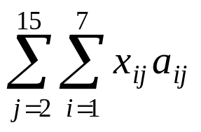
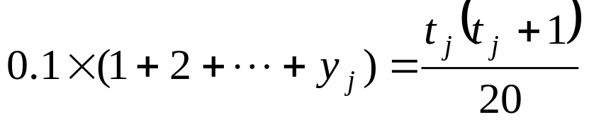
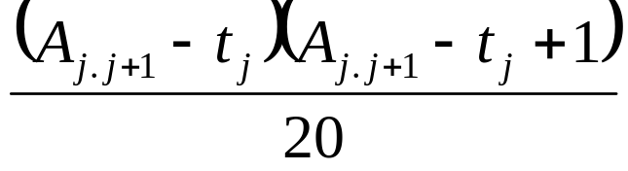
2)建立模型
运输总费用可分为两部分：
运输总费用=钢厂到各结点的运输费用+铺设费用。
运输费用：
设结点Aj向钢厂Si订购xij单位钢管，则钢管从钢厂Si运到Aj点所需的费用为aijxij。那么所有钢管从各钢厂运到各运输点上的总费用为(由于钢管运到A1必须经过A2，所以可不考虑A1):
铺设费用：
设Aj向AjAj+1段铺设的管道长度为 tj, 那么Aj+1向AjAj+1段铺设的管道长为Ajj+1-tj .则相应运输费用为：

Slide 15
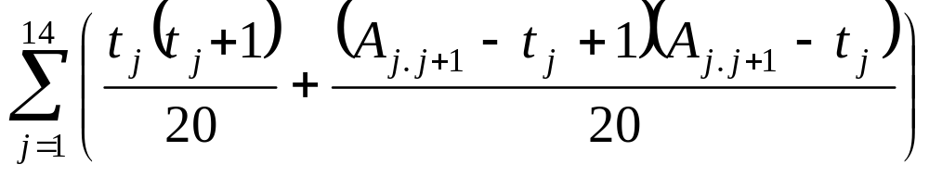
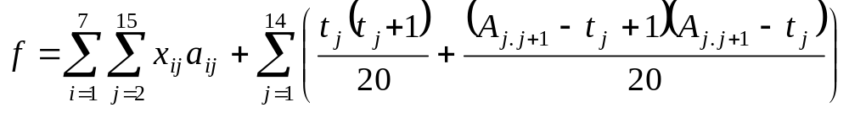
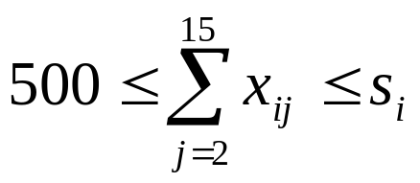
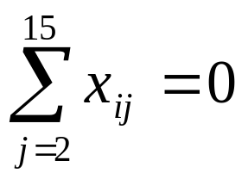
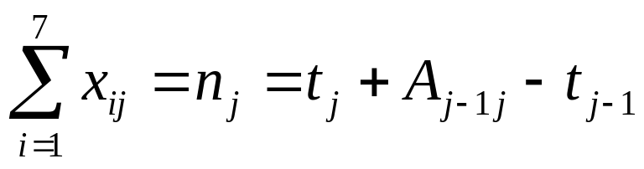
所以，主管道上的铺设费用为：
总费用为：
约束条件
或

Slide 16
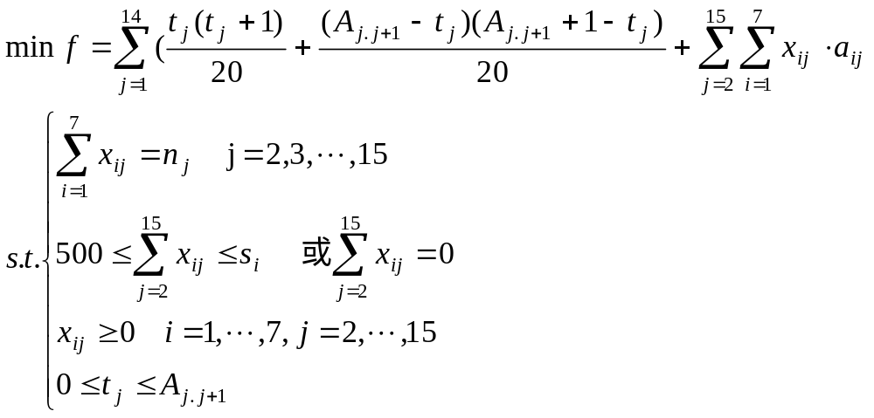
得到如下的模型：

Slide 17
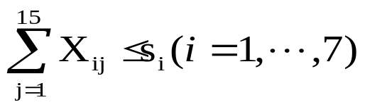
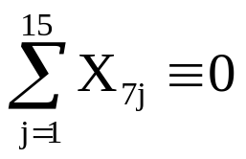
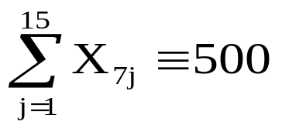
用Lingo软件编程求解二次规划问题，得出如下结果：
当产量限制条件为： 时，求解出最小花费为127.53亿， S4的产量为0，但此时，S7的产量为245,不符合大于500的条件，故我们在二次规划问题中再加上两个限制条件再次求解。
额外限制一： , 再次求解得出最小花费为:
127.86亿.
额外限制二： , 再次求解得出最小花费为:
127.97亿.
故：问题1的最小运费为f_{m}=127.86 亿，此时S₁到S₇的产量＝（800，800，1000，0，1366，1205，0）

Slide 18
问题一的订购和调运方案
 | 订购量 | A₂ | A₃ | A₄ | A₅ | A₆ | A₇ | A₈ | A₉ | A₁₀ | A₁₁ | A₁₂ | A₁₃ | A₁₄ | A₁₅
S₁ | 800 | 0 | 0 | 37 | 298 | 199 | 266 | 0 | 0 | 0 | 0 | 0 | 0 | 0 | 0
S₂ | 800 | 179 | 226 | 95 | 0 | 0 | 0 | 300 | 0 | 0 | 0 | 0 | 0 | 0 | 0
S₃ | 1000 | 0 | 0 | 336 | 0 | 0 | 0 | 0 | 664 | 0 | 0 | 0 | 0 | 0 | 0
S₄ | 0 | 0 | 0 | 0 | 0 | 0 | 0 | 0 | 0 | 0 | 0 | 0 | 0 | 0 | 0
S₅ | 1366 | 0 | 282 | 0 | 318 | 0 | 0 | 0 | 0 | 351 | 415 | 0 | 0 | 0 | 0
S₆ | 1205 | 0 | 0 | 0 | 0 | 0 | 0 | 0 | 0 | 0 | 0 | 86 | 333 | 621 | 165
S₇ | 0 | 0 | 0 | 0 | 0 | 0 | 0 | 0 | 0 | 0 | 0 | 0 | 0 | 0 | 0

Slide 19
问题一的订购和调运方案*
 | 订购量 | A₂ | A₃ | A₄ | A₅ | A₆ | A₇ | A₈ | A₉ | A₁₀ | A₁₁ | A₁₂ | A₁₃ | A₁₄ | A₁₅
S₁ | 800 | 0 | 201 | 133 | 200 | 266 | 0 | 0 | 0 | 0 | 0 | 0 | 0 | 0 | 0
S₂ | 800 | 179 | 11 | 14 | 295 | 0 | 0 | 300 | 0 | 0 | 0 | 0 | 0 | 0 | 0
S₃ | 1000 | 139 | 11 | 186 | 0 | 0 | 0 | 664 | 0 | 0 | 0 | 0 | 0 | 0 | 0
S₄ | 0 | 0 | 0 | 0 | 0 | 0 | 0 | 0 | 0 | 0 | 0 | 0 | 0 | 0 | 0
S₅ | 1015 | 0 | 358 | 242 | 0 | 0 | 0 | 0 | 0 | 0 | 415 | 0 | 0 | 0 | 0
S₆ | 1556 | 0 | 0 | 0 | 0 | 0 | 0 | 0 | 0 | 0 | 351 | 86 | 333 | 621 | 165
S₇ | 0 | 0 | 0 | 0 | 0 | 0 | 0 | 0 | 0 | 0 | 0 | 0 | 0 | 0 | 0

Slide 20
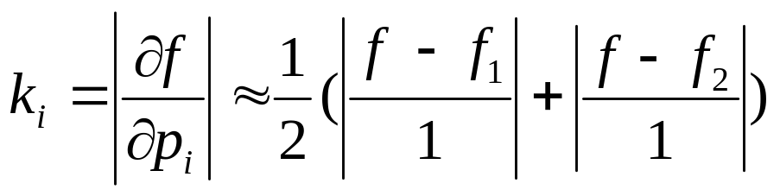
２．销价和产量变化的影响分析：
1) 钢厂的销售价格的变化对购运计划和总费用的影响
(价格的边际影响)
把任一钢厂的销售价格变化(增加,减少)一个单位, 按同样的方法重新求解,得最优解 f1,f2. 则边际影响为:
钢厂的销售价格的变化对总费用的边际影响
钢厂 | S1 | S2 | S3 | S4 | S5 | S6 | S7
|f2-f| | 800 | 800 | 1000 | 0 | 1008 | 1203 | 0
|f2-f| | 800 | 800 | 1000 | 0 | 1368 | 1563 | 0
ki | 800 | 800 | 1000 | 0 | 1188 | 1383 | 0
结论:钢厂S6的销售价格的变化对总费用的影响最大

Slide 21
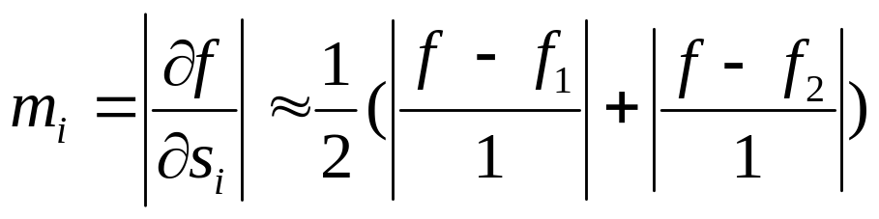
2) 钢厂的生产上限的变化对购运计划和总费用的影响
(生产上限的边际影响)
把任一钢厂的生产上限变化(增加,减少)一个单位, 按同样的方法重新求解,得最优解 f1,f2. 则边际影响为:
钢厂的生产上限的变化对总费用的边际影响
钢厂 | S1 | S2 | S3 | S4 | S5 | S6 | S7
|f1-f| | 103 | 35 | 25 | 0 | 0 | 0 | 0
|f2-f| | 103 | 35 | 25 | 0 | 0 | 0 | 0
mi | 103 | 35 | 25 | 0 | 0 | 0 | 0
结论:钢厂S1的生产上限的变化对总费用的影响最大

Slide 22
3 问题3的分析与求解
与问题1类似，但更加一般化，问题1可看作问题3的特例.
290
30
S7
S3
S4
A18
160
690
160
320
A20
70
20
20
S2
100
30
1200
690
130
70
260
(A21)
S6
A15
720
170
A19
110
500
520
88
190
62
A14
A16
A17
462
420
202
S5
10
A13
1100
S1
42
70
10
210
20
220
A12
195
12
480
A11
3060
31
A9
A10
300
1150
10
201
A8A11
680
5
600
10
194
A7
450
80
A6
205
2
750
606
A5
图二
3
A4
301
A3
104
A2
A1

Slide 23
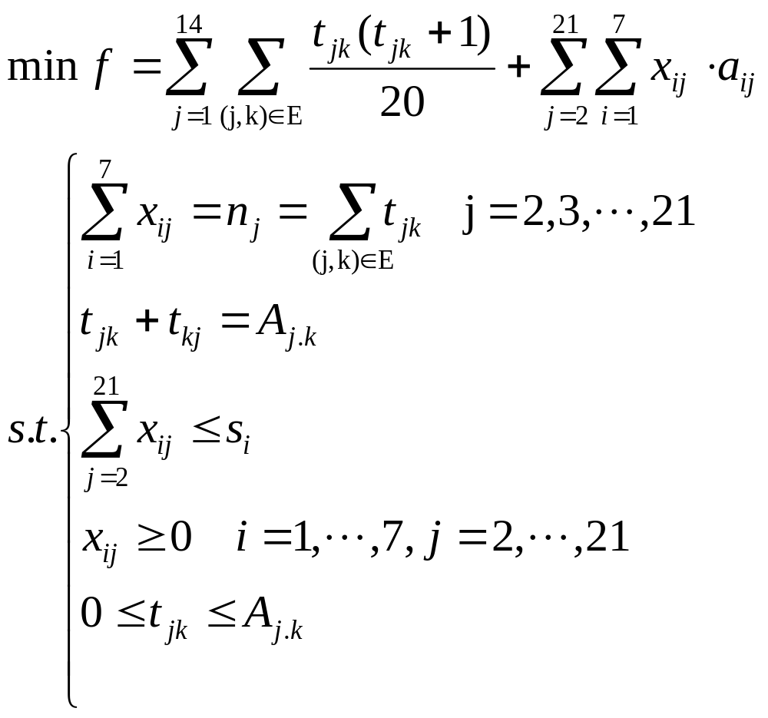
问题3的模型：
其中E是管道树形图的边集，（j,k）是连接点Aj和Ak的边，
tjk是运到Aj的钢管沿（j,k）边向Ak方向铺设的数量。

